Slide 1
Apresentação 1 – FORÇAS E MOVIMENTO
Forças
Máquinas simples

Slide 2
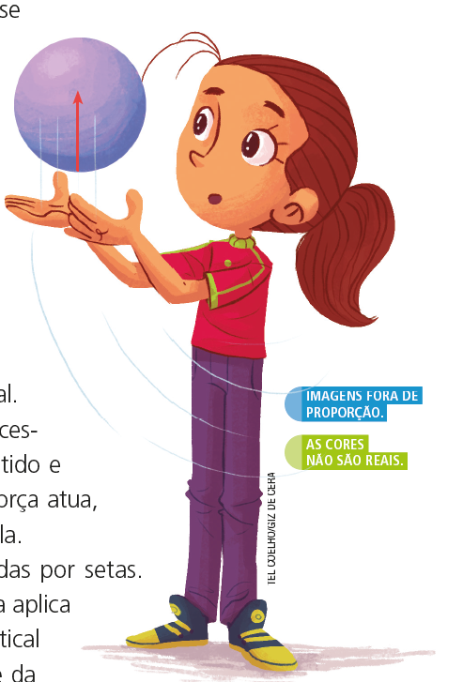
Força e movimento
Força
Movimento
Agente físico capaz de deformar ou alterar o movimento de um corpo.
Entende-se por colocar em movimento um corpo que estava parado, alterar a direção em que ele se move, aumentar ou diminuir sua velocidade.
Grandeza vetorial
Módulo, direção e sentido
Força é medida em newtons (N)
A seta representa a força exercida pela menina para arremessar a bola para cima.

Slide 3
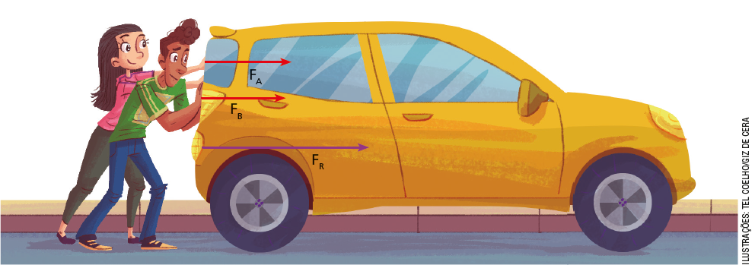
Força e movimento
Um corpo pode sofrer ação de mais de uma força ao mesmo tempo.
Forças na mesma direção e sentido
A força resultante é igual à soma das diferentes forças.

Slide 4
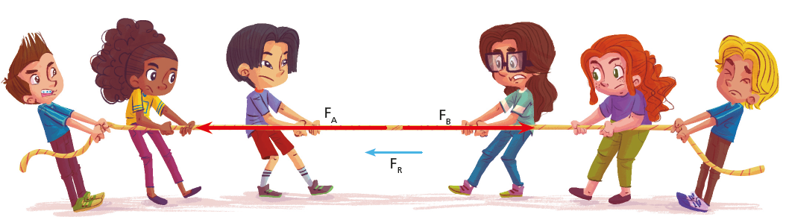
Força e movimento
Um corpo pode sofrer ação de mais de uma força ao mesmo tempo.
Forças na mesma direção e sentidos opostos
A força resultante é a diferença entre as forças.

Slide 5
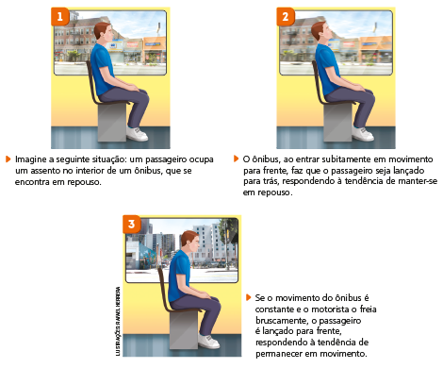
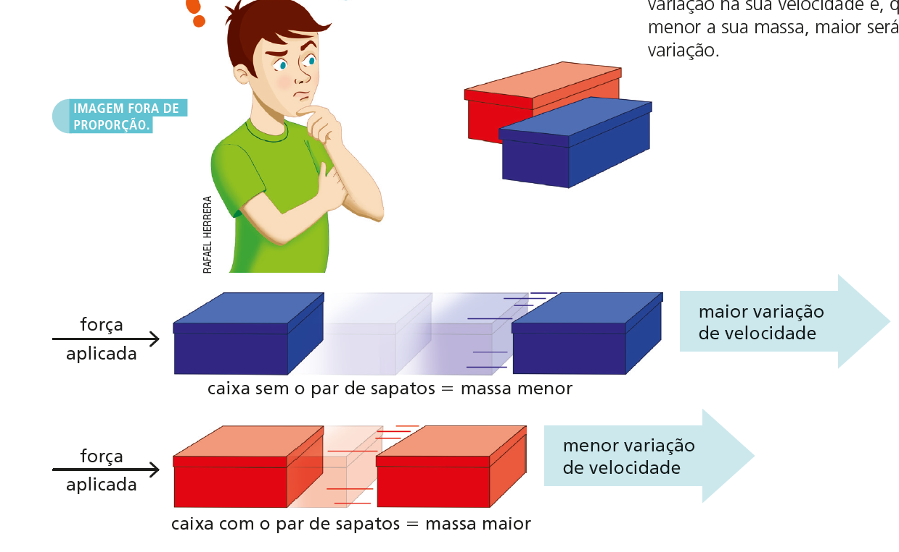
Leis de Newton
1ª Lei de Newton – Princípio da inércia
2ª Lei de Newton – Princípio fundamental
Todo corpo tem uma tendência natural a permanecer em movimento ou em repouso.
Uma força aplicada em um corpo causa uma aceleração, uma variação na sua velocidade e, quanto menor a sua massa, maior será essa
variação.

Slide 6
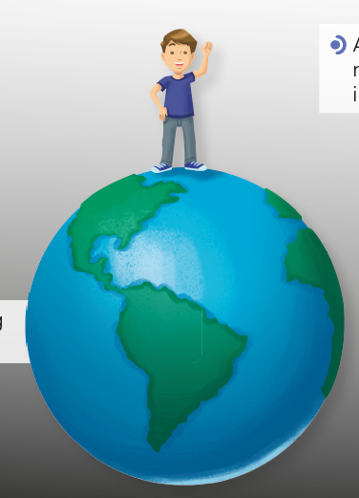
Leis de Newton
3ª Lei de Newton – Princípio da ação e reação
As forças sempre surgem de interações entre corpos. Para toda força de ação aplicada em um corpo, existe ao mesmo tempo uma força de reação em outro corpo.
O garoto exerce uma força (ação) sobre a Terra, e a Terra exerce uma força de reação sobre o garoto.

Slide 7
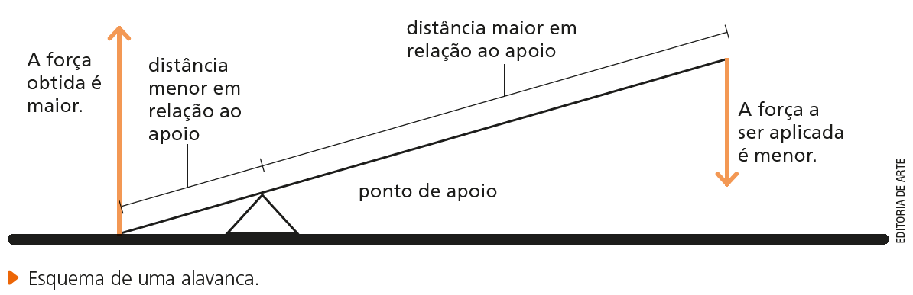
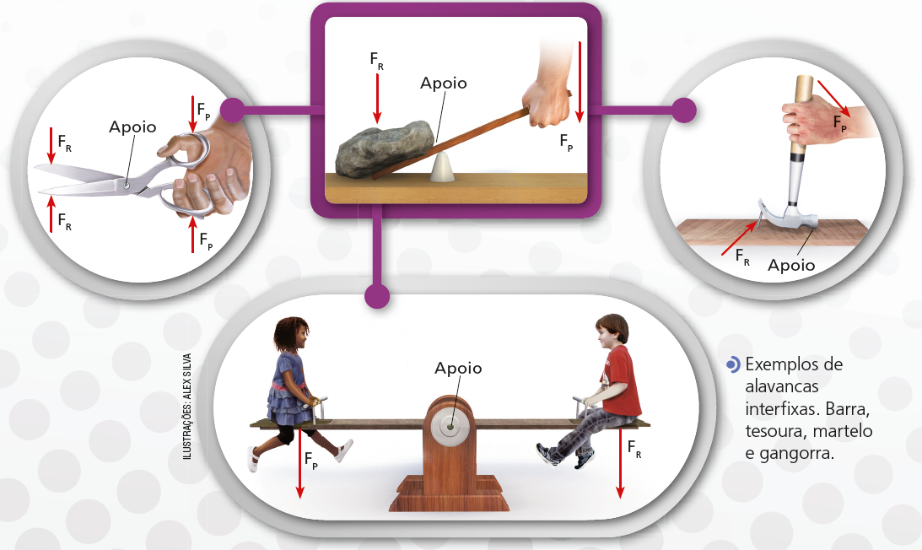
Máquinas simples
Alavanca
Apoio fixo que deve estar próximo do corpo que se deseja mover, de forma que a força a ser aplicada por uma ou várias pessoas fique distante desse apoio.
Exemplos de alavanca do dia a dia

Slide 8
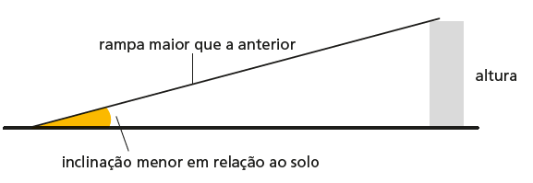
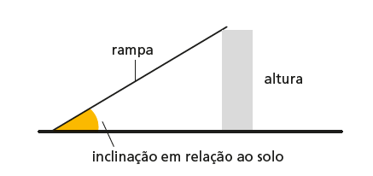
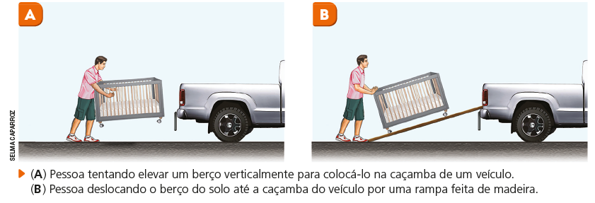
Máquinas simples
Plano inclinado
Também chamado de rampa, tem por objetivo facilitar a elevação dos corpos, até certa altura, em relação ao solo.
Quanto menor a rampa, maior a força a ser aplicada para mover um objeto sobre ela; quanto maior a rampa, menor a força a ser aplicada para transportar o corpo.

Slide 9
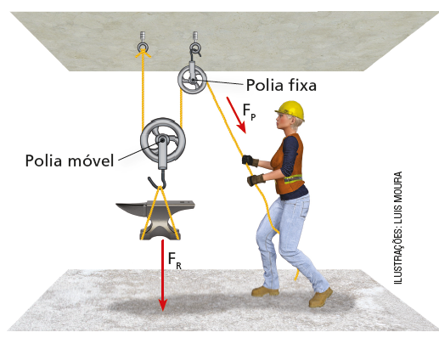
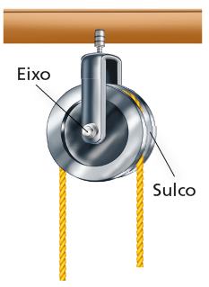
Máquinas simples
Roldanas ou polias
Uma polia móvel reduz pela metade a força
necessária para equilibrar a força resistente.
São constituídas por uma roda que gira em torno de seu centro e possui um sulco, pelo qual passa uma corda.
Na polia fixa, o eixo fica preso a um suporte e não se desloca quando a corda é puxada. Nesse tipo de polia, não há multiplicação da força resistente.

Slide 10
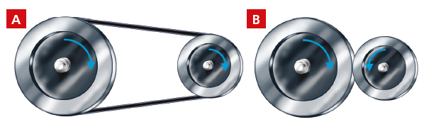
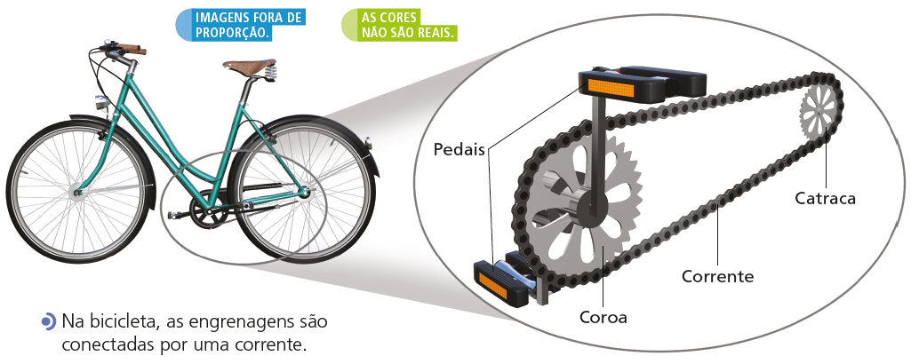
Máquinas simples
Engrenagens
Uma engrenagem fixa aos pedais se conecta por uma corrente à outra engrenagem presa à roda traseira. Ao aplicar força nos pedais, ela é transferida para a roda traseira, fazendo a bicicleta se mover.
O movimento circular de uma roda pode ser transmitido a outras. Isso pode ser feito
basicamente por contato direto ou com o uso de uma correia ou corrente.
A rotação pode ser transferida de uma roda para outra com o uso de uma polia (A) ou por contato direto (B). Repare que o sentido da rotação não é transferido da mesma forma nos dois casos.

